Slide 1


Slide 2

Bài 12: Vui đón Tết(Tiết 2)

Slide 3
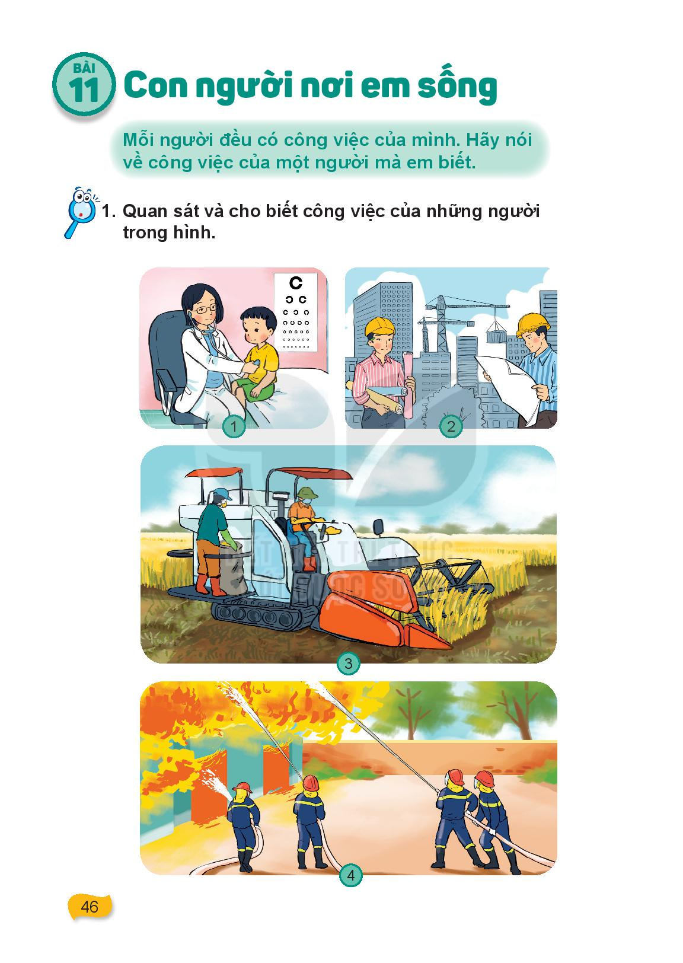
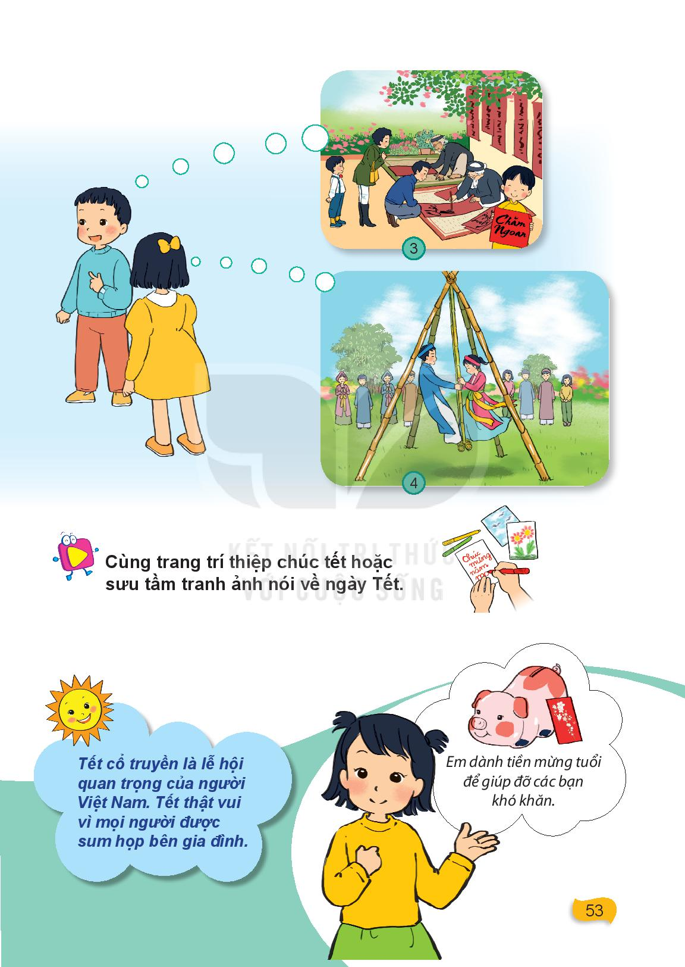
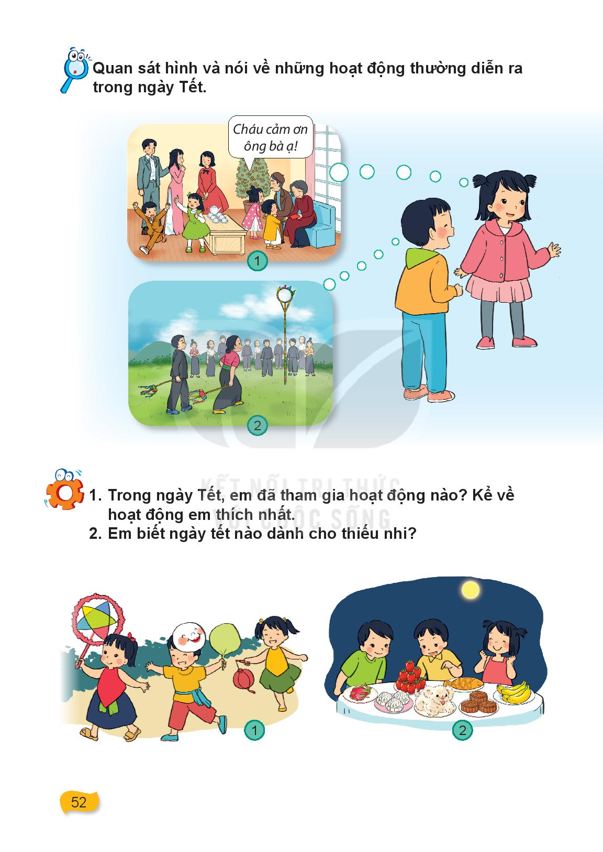

Quan sát hình và nói về những hoạt động thường diễn ra trong ngày Tết.

Slide 4
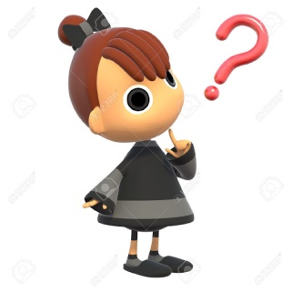
Thảo luận nhóm đôi và trả lời các câu hỏi sau:
+ Trong ngày Tết em đã tham gia hoạt động nào?
+ Kể về hoạt động nào em thích nhất?

Slide 5
Quan sát tranh, thảo luận nhóm bốn và trả lời câu hỏi sau:
+ Bức tranh nói về ngày Tết nào?
+ Vì sao em biết?
+ Tết Trung thu có những hoạt động gì?

Slide 6
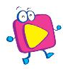
Cùng trang trí thiệp chúc Tết

Slide 8
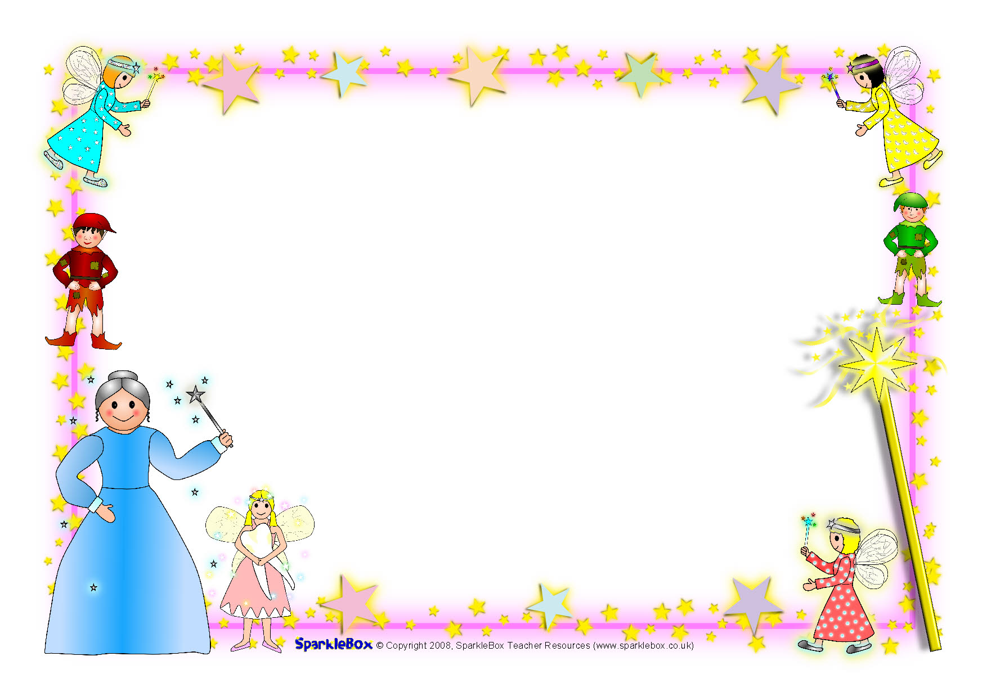
Xin chào và hẹn gặp lại!

